Slide 1
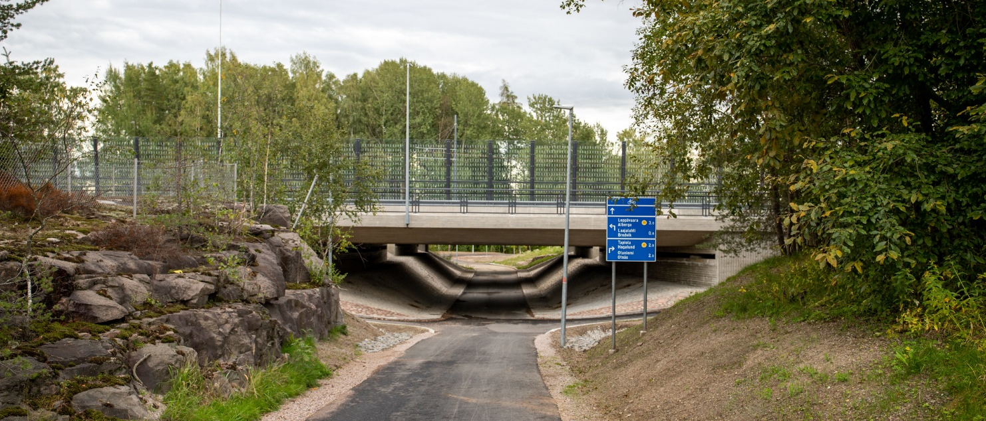
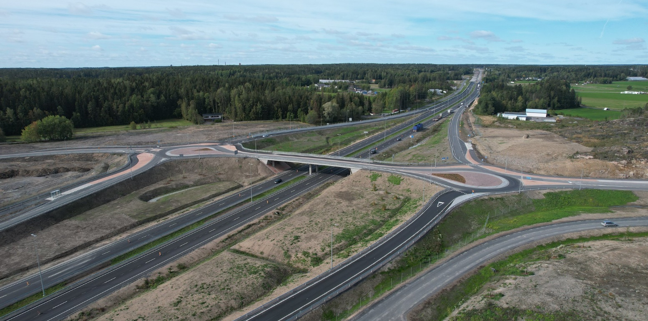
Tievelhovartti
06.10.2026

Slide 2
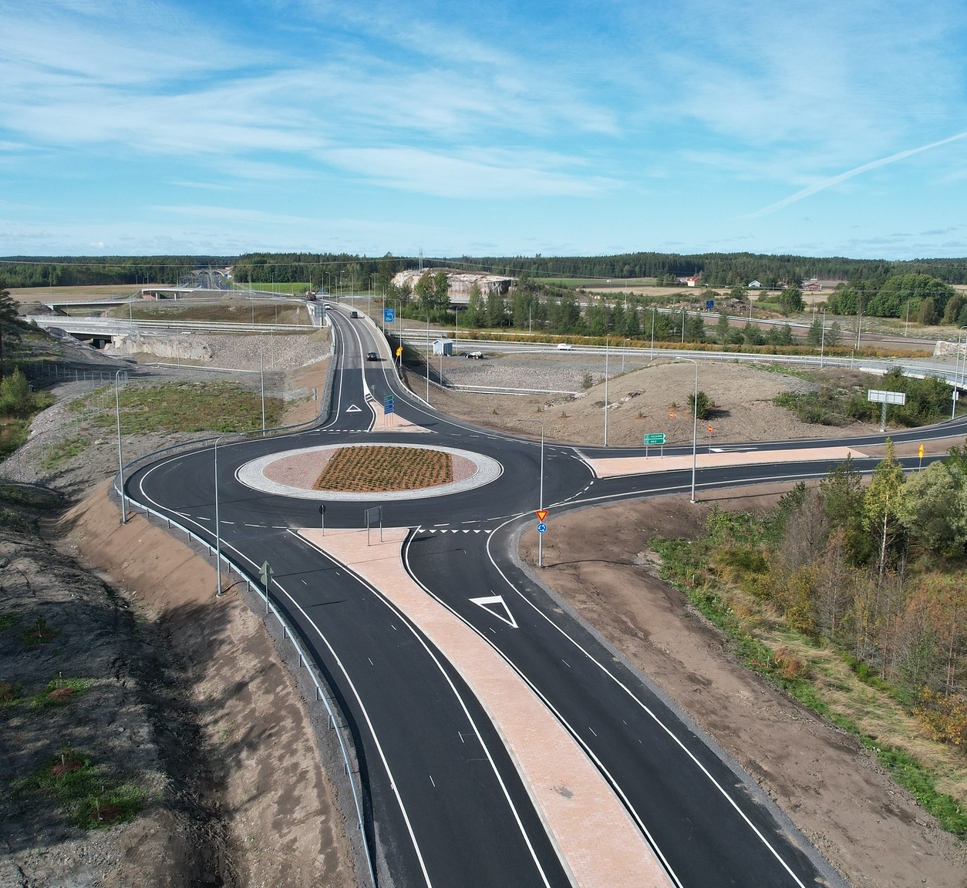
Agenda
Ajankohtaiset kuulumiset
Ilkka Aaltonen, Väylävirasto
PETI-järjestelmä
Jani Riekkinen, Fintraffic

Slide 3
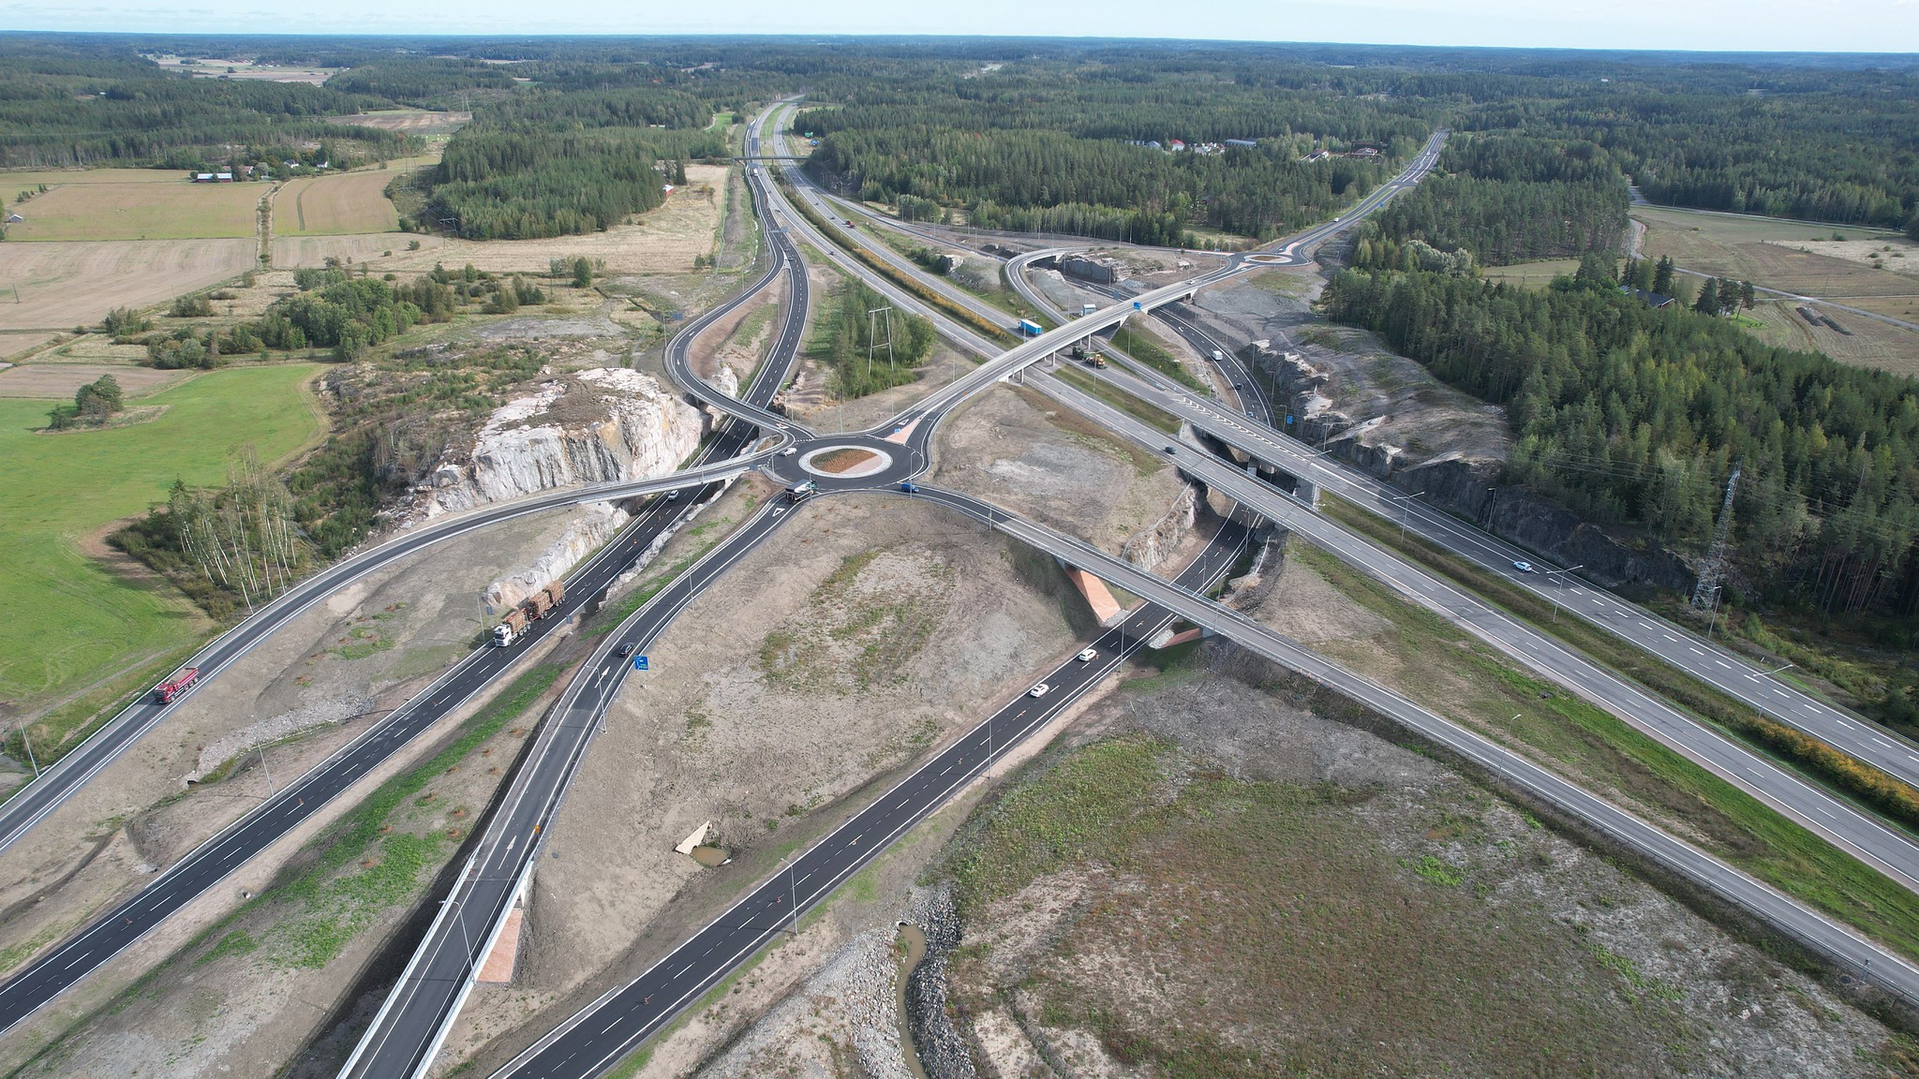
Ajankohtaiset kuulumiset
Ilkka Aaltonen

Slide 4
Ajankohtaiset kuulumiset
Data
  Tiemerkintöjen vienti alkanut järjestelmään
    Tavoitteena vuoden loppuun mennessä viedä täristävät jyrsinnät järjestelmään koko Suomen osalta
  Varuste- ja laiteinventointeihin liittyviä tietoja viedään muutaman urakan osalta vielä järjestelmään.
  Päällystevauriokartoituksen tulokset kaikki viety järjestelmään
  PTM tuotantomittauksia kaikki viety järjestelmään
    Laatumittauksia tuodaan loppusyksyn aikana tuotantoon
  Kohdekortin ylläpitokäyttöliittymän kautta tehty yli 600 päivitystä Tievelhoon.
  Tukiklinikka materiaaleissa lisää dataan liittyvää: https://ohje.velho.vaylapilvi.fi/tievelho/koulutukset-ja-tilaisuudet/tievelhon-tietojen-yllapidon-tukiklinikka/
Määrittely
  Tiealueen poikkileikkauksen kohteiden sijaintigeometrian mallinnussäännöt
    Tarkoitus tehdä esimerkkejä muutamista tieosuuksista, jotta asia konkretisoituu.
    Pilotoinnissa, kuinka mobiilikeilausaineistosta voitaisi tunnistaa ja tuottaa poikkileikkaukseen liittyviä geometria tietoja.
  Ohjesivut uudistuneet (https://ohje.velho.vaylapilvi.fi/velhon-ohjesivujen-piristysprojekti/ )
    Projektivelhon ohjesivujen uudistus myöhemmin syksyllä tuotantoon

Slide 5
Ajankohtaiset kuulumiset — tekniset asiat
Tietorakennemuutokset
Tuotantoon viedään 8.10.2026 seuraavat muutokset:
Poistetaan Rakennerekisterin Alusrakenne tietokokonaisuuden Suojaukset ja eristykset kohdeluokasta seuraavat ominaisuudet:
Lisätään Rakennerekisterin kohdeluokalle "Muut pintarakenteet" uusi ominaisuus "Pinta-ala".
Päätösrekisteriin liittyviä metatieto muutoksia
Poistetaan jakavista kerroksista ominaisuus "Raekoko".
https://ohje.velho.vaylapilvi.fi/tievelho/tietorakenne/tietorakennemuutokset/
Käyttöliittymä
Tuotantoon uutta
Kohdekortin ylläpitoiminnallisuuksista uuden luonti ja olemassa olevan kohteen lakkautus tuotannossa
PTM 100 metrin tunnusluvut tiekohdehaussa
Työn alla
Kohdekortin ylläpitotoiminnallisuuksista päivitys ja korjaus testauksessa.
Hakutoiminnallisuuksien pienkehitystä.
Tien leveyksiin liittyvien attribuuttien tuominen käyttöliittymään
Tieosuushaun jatkokehitys
Muut
Virhesanomia selkeytetty tietojen ylläpidon yhteydessä. Torstaina tuotantoon.
Tiesuolan käyttö (NaCi)
Kaliumformiaatin käyttö
Natriumformiaatin käyttö
TSSR:n mukainen riskiluku
VAK.Kulj. kokonaismäärä
Luokan 3-VAK kuljetukset

Slide 6
Uusi lähetyspalvelu ja sen testaus
Velhon uuden Lähetyspalvelun testaaminen
Velhon lähetyspalvelua ollaan uudistamassa, ja aiheesta järjestettiin tiistaina 9.6 klo 12-13 info- ja keskustelutilaisuus.
Uusi versio on menossa tuotantoon marraskuussa 2026
Testaamisesta on lähetetty käyttäjille sähköpostia ja oikeudet annettu kesäkuussa 2026
Uusi lähetyspalvelu on testattavissa Velhon RC-ympäristössä vielä marraskuun puoli väliin asti.
Velhon RC-ympäristön API-rajapintojen osoite, https://apiv2velhorc.testivaylapilvi.fi/ ja tokenin haku, https://vayla-velho-rc.auth.eu-west-1.amazoncognito.com/oauth2/token
Käyttäjän kannalta merkittävimmät muutokset uudistuksen jälkeen:
  Ndjson-tiedostojen rivien tulee sisältää avain-arvopari ”_kasittely”:”luonti”, kun lähetetään uusia tietoja Velhoon.
    Uuden kohteen lisäys: {"_kasittely":"luonti","sijainti":{"tie":15,"osa":11,"etaisyys":1029},"ominaisuudet":{…
    Kohteen korjaus: {"_kasittely":”korjaus","oid":"1.2.246.578.4.3.16.197.6280412","version-voimassaolo":{…
  Lähetystiedostojen käsittely on aiempaa nopeampi.
  Tallennusraportti on ladattavissa ilman kokorajoitusta.

Slide 7
Koulutukset, klinikat & vartit
Tievelhovartit, rullaavat normaalisti joka toinen viikko
Velhon tukiklinikka, seuraava tukikilinikka 16.10, josta eteenpäin, joka toinen viikko.
Velhon koulutukset, (https://ohje.velho.vaylapilvi.fi/tervetuloa-tievelhon-hakutoimintojen-koulutuksiin-syksylla/ )
  17.8.2026: Tiestötietojen hyödyntäminen paikkatiedon avulla
  24.08.2026: Tievelhon tiedon ylläpitotyökalun koulutus (kohdekortti), uuden kohteen luonti ja olemassa olevan kohteen lakkautus
  3.9.2026: Tiekohdehaun jatkokoulutus
  24.9.2026: Tiekohdehaun jatkokoulutus
  5.11.2026: Tieosuushaun jatkokoulutus → Huom. Aika muutettu.
  12.11.2026: Tieosuushaun jatkokoulutus
Uutiskirje julkaistu: https://vayla.creamailer.fi/email/6a747eac15abb
06.10.2026: PETI-järjestelmä,
Jani Riekkinen (Fintraffic)
20.10.2026: Tievelhon tietovirrat, Sonja Lang (Ubigu Oy)

